Slide 1
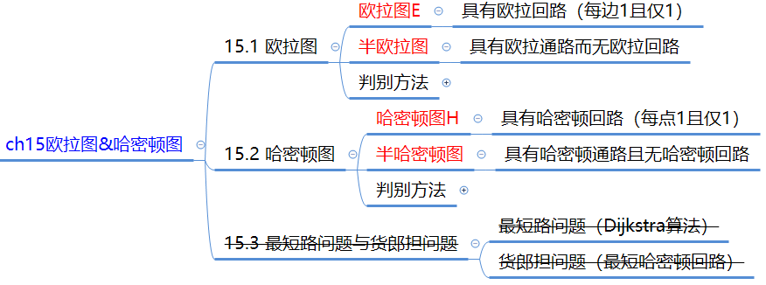
第十五章 欧拉图与哈密顿图
主要内容
15.1 欧拉图
15.2 哈密顿图
15.3 最短路问题与货郎担问题

Slide 2
第十五章 欧拉图与哈密顿图
主要内容
15.1 欧拉图
15.2 哈密顿图
15.3最短路问题与货郎担问题

Slide 3
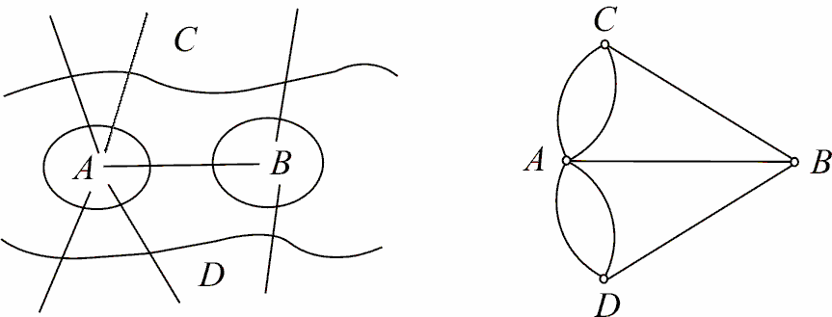
15.1 欧拉图
历史背景：哥尼斯堡七桥问题与欧拉图
问题
能否从河岸或小岛出发，通过每一座桥，且仅通过一次回到原地？
欧拉通过对七桥问题的研究，不仅圆满地回答了哥尼斯堡居民提出的问题，而且得到并证明了更为广泛的有关一笔画的结论，人们通常称之为“欧拉定理”。
Notes:
俄罗斯联邦加里宁格勒州首府加里宁格勒旧称哥尼斯堡(Königsberg)，是德国原东普鲁士地区的首府，德国人在此地生活了700多年,是德国著名哲学家康德的故乡，欧拉提出的“七桥问题”也诞生在这里的Pregel河上。
于1736年出版的欧拉的关于柯尼斯堡七桥问题的论文是图论领域的第一篇文章
Pregel论文发表在2010年ACM／SIGMOD（ Special Interest Group on Management Of Data）上，其名字是欧拉七桥问题中那条河的名字。
Pregel是Google提出的大规模分布式图计算平台，专门用来解决网页链接分析、社交数据挖掘等实际应用中涉及的大规模分布式图计算问题。

Slide 4
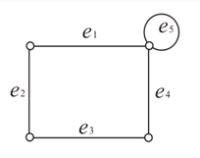
欧拉图定义
定义15.1
(1)欧拉通路:
经过图中每条边一次且仅一次行遍所有顶点的通路.
(2) 欧拉回路:
经过图中每条边一次且仅一次行遍所有顶点的回路.
(3) 欧拉图: 具有欧拉回路的图.
(4) 半欧拉图: 具有欧拉通路而无欧拉回路的图.
几点说明：
规定平凡图为欧拉图.
欧拉通路是生成的简单通路，欧拉回路是生成的简单回路.
环不影响图的欧拉性.
Notes:
顶点可以重复走（通路的定义中边可重或点可重）
平凡图只有一个点
简单通路要求边异不要求点异
一个环是一边，该点是2度

Slide 5
例
判断下面各图是否为欧拉图或半欧拉图？
半欧拉图
欧拉图
既不是欧拉图
也不是半欧拉图

Slide 6
无向欧拉图的判别法
定理15.1 无向图G是欧拉图当且仅当G连通且无奇度数顶点.
证 若G 为平凡图无问题. 下设G为 n 阶 m 条边的无向图.
必要性 设C 为G 中一条欧拉回路.
(1) G 连通显然.
(2) ∀v_{i}∈V(G)，v_{i}在C上每出现一次获2度，所以v_{i}为偶度顶点.
由v_{i} 的任意性，结论为真.
充分性 对边数m做归纳法（第二数学归纳法）.
(1) m=1时，G为一个环，则G为欧拉图.
(2) 设m ≤ k（k≥1）时结论为真，证明m=k+1时结论也为真
Notes:
第一数学归纳法是假设n=k时命题成立 若n等于k+1时命题也成立 那么这个命题对一切正整数都成立
第二数学归纳法是假设命题对一切小于k的自然数来说成立 若命题对于k也成立 那么命题对于一切自然数n都成立
【本质上的区别】 能用第一类数学归纳法证明的结论，用第二类数学归纳法就没有必要了。
能用第二类数学归纳法证明的结论，用第一类数学归纳法未必一定奏效。

Slide 7
哥尼斯堡七桥问题
图中奇数度结点的个数是4个，所以不是欧拉图。

Slide 8
无向半欧拉图的判别法
定理15.2 无向图G是半欧拉图
当且仅当G 连通且恰有两个奇度顶点.
证 必要性（略）.
充分性（利用定理15.1）
设u,v为G 中的两个奇度顶点，令
G ′ =G∪(u,v) // (u,v)表示一条边
则G ′ 连通且无奇度顶点，由定理15.1知G ′为欧拉图，因而
存在欧拉回路C，令
Γ=C−(u,v)
则Γ 为 G 中欧拉通路.
Notes:
定理15.1 无向图G是欧拉图当且仅当G连通且无奇度数顶点.
可以用中字的图解释

Slide 9
例：一笔画判定问题
Notes:
能不走桥，就不走

Slide 10
例: 走遍房间
能否从任意一个房间或外面出发，不重复地通过每一个房门？
问题

Slide 11
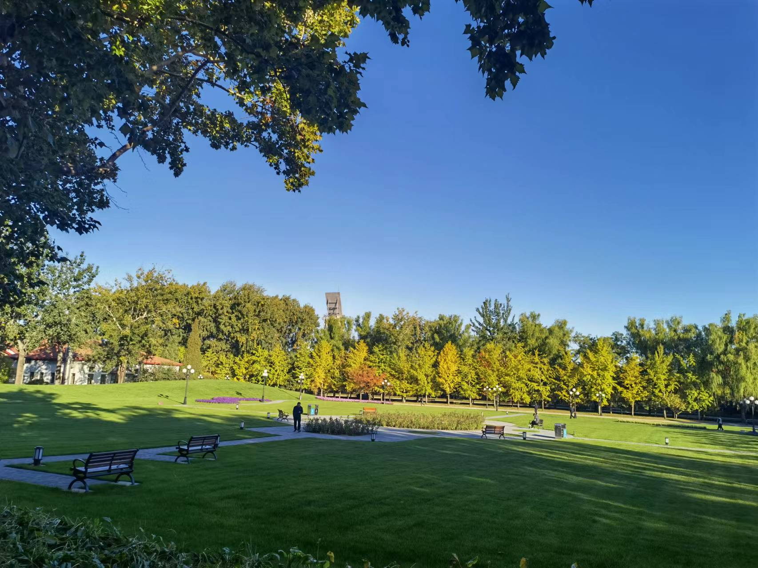
例: 走遍花径

Slide 12
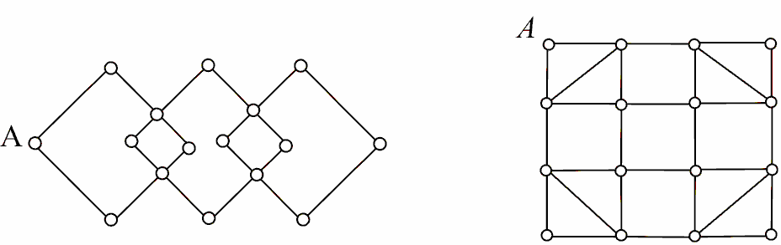
例题
(1) (2)
上图中，(1),(2)两图都是欧拉图，均从A点出发，如何一次成功地走出一条欧拉回路来？

Slide 13
Fleury算法
算法：
(1) 任取v₀∈V(G)，令P₀=v₀.
(2) 设P_{i} = v₀e₁v₁e₂…e_{i}v_{i} 已经行遍，按下面方法从
E(G)−{e₁,e₂,…,e_{i} }中选取e_{i+1}：
(a) e_{i+1}与v_{i} 相关联；
(b) 除非无别的边可供行遍，否则e_{i+1}不应该为
G_{i} = G−{e₁,e₂,…,e_{i} }中的桥.
(3) 当 (2)不能再进行时，算法停止.
可以证明算法停止时所得简单通路 P_{m} = v₀e₁v₁e₂…e_{m}v_{m}
(v_{m}=v₀)为G 中一条欧拉回路.
Notes:
能不走桥，就不走
类似于图的深度优先遍历
能找到其中一条欧拉回路，但不能解决共有多少条，且每条的走法。
一般认为此算法是专门针对无向连通图而言的，也可以改造为基于有向强连通图

Slide 14

Fleury算法示例
Notes:
走法不只一个
以第四个结点为例，说明不能向上走

Slide 15
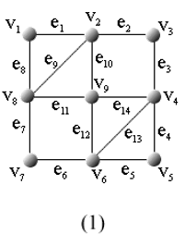
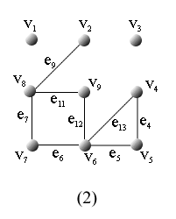
例
例 图 (1)是给定的欧拉图G。某人用Fleury算法求G中的欧拉回路时，走了简单回路v₂e₂v₃e₃v₄e₁₄v₉e₁₀v₂e₁v₁e₈v₈e₉v₂之后，无法行遍了，试分析在哪步他犯了错误？
解:此人行遍v₈时犯了能不走桥就不走桥的错误，因而他没行遍出欧拉回路。当他走到v₈时，G-{e₂,e₃,e₁₄,e₁₀,e₁,e₈}为图(2)所示。此时e₉为该图中的桥，而e₇,e₁₁均不是桥，他不应该走e₉，而应该走e₇或e₁₁，他没有走，所以犯了错误。
注意，此人在行遍中，在v₃遇到过桥e₃，v₁处遇到过桥e₈，但当时除桥外他无别的边可走，所以当时均走了桥，这是不会犯错误的。

Slide 16
有向欧拉图的判别法
定理15.3 有向图D是欧拉图当且仅当
D是强连通的且每个顶点的入度都等于出度.
本定理的证明类似于定理15.1.
定理15.4 有向图D是半欧拉图当且仅当
D是单向连通的且D中恰有两个奇度顶点，
其中一个的入度比出度大1（终点），另一个的出度比入度大1（起点）， 而其余顶点的入度都等于出度.
本定理的证明类似于定理15.1.

Slide 17
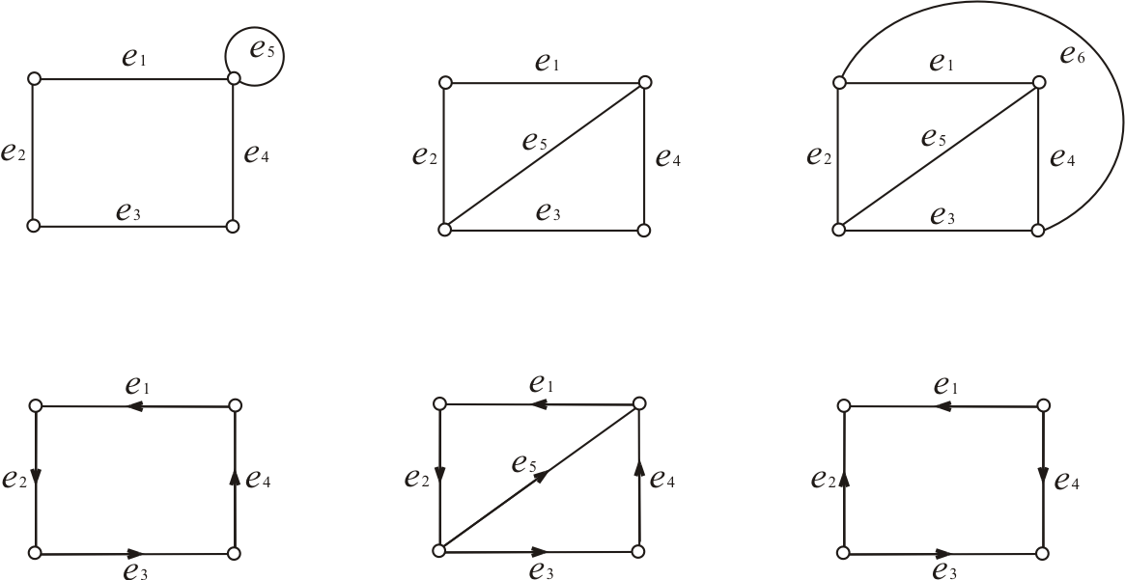
欧拉图实例
(1) (2) (3)
(4) (5) (6)
上图中，(1),(4) 为欧拉图，(2),(5)为半欧拉图，
(3),(6) 既不是欧拉图，也不是半欧拉图.
在(3),(6)中各至少加几条边才能成为欧拉图？
Notes:
(3)中至少加2条边
(6)中至少加4条边
才成为欧拉图

Slide 18
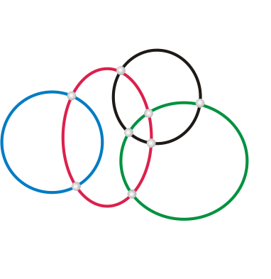
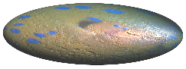
定理15.5
定理15.5 G是非平凡的欧拉图当且仅当
G是连通的且为若干个边不重的圈之并.
可用归纳法证定理15.5.
欧拉图能分解为
若干个边不重的圈之并
PLAY
Notes:
圈是边和点都不同的回路
G是若干个边不重的圈的并,
Hierholzer算法(插入回路法)就是利用这个思想，
我们可以先找到一个圈,而剩下的边一定还存在圈,且这两个部分必有公共点,
从而可以形成更大的圈,这样直到包括所有边,即可找到欧拉回路

Slide 19
例子
由定理15.1，图(a)为欧拉图，该图既可以看成圈v₁v₂v₈v₁,v₂v₃v₄v₂,v₄v₅v₆v₄,v₆v₇v₈v₆之并（图(b)），也可以看成圈v₁v₂v₃v₄v₅v₆v₇v₈v₁ 与圈v₂v₄v₆v₈v₂之并（图(c)中）。
(a)
(b)
(c)
Notes:
将（a）分解成若干个边不重的圈之并不是（a）所特有的性质，任何欧拉图都有这个性质。

Slide 20
例题
例1 设G是欧拉图，但G不是平凡图，也不是一个环，
则：λ(G)≥2.
证 只需证明G中不可能有桥:
方法一：直接证明法.
证 设C为G中一条欧拉回路，因为任意的e∈E(C)，
故：p(G−e)= p(G)，所以e不为桥.
方法二：反证法. 利用欧拉图无奇度顶点及握手定理的推论.
否则，设e=(u,v)为G中桥，则G−e产生两个连通分支G₁, G₂，不妨设u在G₁中，v在G₂中.
由于从G中删除e时，只改变u,v 的度数(各减1)，因而G₁与G₂中均只含一个奇度顶点，这与握手定理推论矛盾.
Notes:
若有桥，则λ=1 (边连通度)
有桥的图不是欧拉图，欧拉图中可以有割点
边连通度——λ(G）
要删掉两条边，才能不连通
握手定理推论： 任何图 (无向或有向) 中，奇度顶点的个数是偶数.

Slide 21
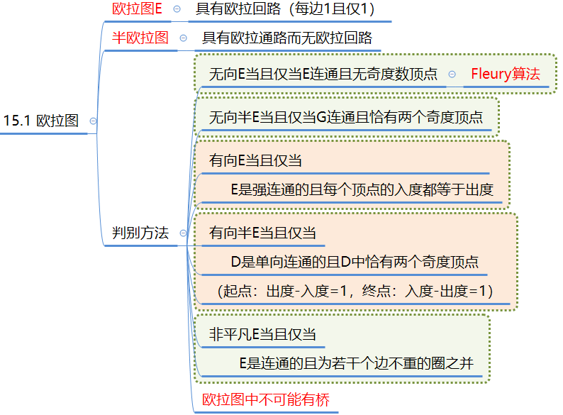
15.1 欧拉图（回顾）

Slide 22
第十五章 欧拉图与哈密顿图
主要内容
15.1 欧拉图
15.2 哈密顿图
15.3最短路问题与货郎担问题

Slide 23
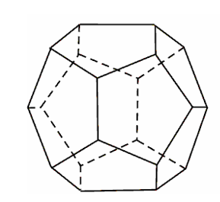
15.2 哈密顿图
历史背景：
哈密顿周游世界问题
与哈密顿图
在图所示的十二面体中，能否找到一条回路，使它含有这个图的所有结点？
Notes:
1859年，英国数学家兼物理学家哈密顿提出以下周游世界问题：用一个正十二面体的二十个顶点表示二十个城市，怎样才能从一个城市出发，沿着棱经过每个城市恰好一次，最后返回到出发点？

Slide 24
哈密顿图与半哈密顿图
定义15.2
(1) 哈密顿通路：经过图中所有顶点一次仅一次的通路.
(2) 哈密顿回路：经过图中所有顶点一次仅一次的回路.
(3) 哈密顿图： 具有哈密顿回路的图.
(4) 半哈密顿图：具有哈密顿通路且无哈密顿回路的图.
几点说明：
平凡图是哈密顿图.
哈密顿通路是初级通路，哈密顿回路是初级回路.
环与平行边不影响哈密顿性.
哈密顿图的实质是能将图中的所有顶点排在同一个圈上
Notes:
有边没走
平凡图只有一个点，平凡图也是欧拉图
初级通路要求点边都不同

Slide 25
例
判断下面各图是否为哈密顿图或半哈密顿图？
哈密顿图
半哈密顿图

Slide 26
无向哈密顿图的一个必要条件
定理15.6 设无向图G=<V,E>是哈密顿图，对于任意V₁⊂V且
V₁≠∅，均有
p(G−V₁) ≤ |V₁|
证 设C为G中一条哈密顿回路
(1) p(C−V₁) ≤ |V₁|
(2) p(G−V₁) ≤ p(C−V₁) ≤ |V₁| （因为C⊆G）
注意
定理 15.6 给出的是哈密顿图的必要条件，可以用于判断一个图不是哈密顿图。
即若图中有点集V₁≠∅，满足 p(G−V₁) > |V₁|
则该图不是哈密顿图
Notes:
哈密顿图的实质是能将图中的所有顶点排在同一个圈上，因此C⊆G
V₁中的点均不相邻时，p(C−V₁)达到最大|V₁|
而C是G的生成子图，可能还会有不在C 中的边使得某两点相连，从而使 p(G−V₁)更少

Slide 27
例 判断下图是否为哈密顿图
在 G′中，取
p(G−V₁) > |V₁|
故 G′ 不是哈密顿图

Slide 28
彼得松(Peterson)图
彼得松图满足
p(G - V₁) ≤ | V₁ |
但它不是哈密顿图。
满足定理15.6条件的图不一定是哈密顿图
彼得松图
Notes:
这里要检验任意V₁⊂V且V₁≠∅
即任意的非空真子集

Slide 29
无向半哈密顿图的一个必要条件
推论 设无向图G=<V,E>是半哈密顿图，对于任意的V₁⊂V且V₁≠∅均有
p(G−V₁) ≤ |V₁|+1
证 设Γ 是G中起于顶点u终于顶点v的哈密顿通路，
令G ′＝G∪(u,v) //在G的顶点u,v之间加新边
易知G ′为哈密顿图，
由定理15.6可知，p(G ′-V₁)≤|V₁|
因此，p(G-V₁) ＝ p(G ′-V₁-(u,v))
≤ p(G ′-V₁)+1
≤|V₁|+1
Notes:
G=G ′-(u,v)
原图上去掉一条边，可能连通分支数增加1【p(G -e) = p(G )+1】，也可能不增【p(G -e) = p(G )】
p(G -e) ≤ p(G )+1
定理15.6 设无向图G=<V,E>是哈密顿图，对于任意V₁⊂V且
V₁≠∅，均有 p(G−V₁) ≤ |V₁|

Slide 30
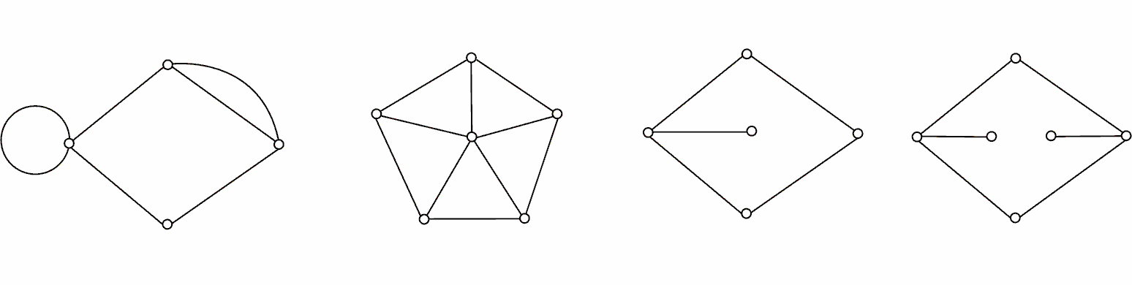
实例
判断下面各图是否为哈密顿图或半哈密顿图？
(1) (2) (3) (4)
在上图中，
(1),(2) 是哈密顿图;
(3)是半哈密顿图;
(4)既不是哈密顿图，也不是半哈密顿图，为什么？
Notes:
p(G−V₁) ≤ |V₁|
3 把最左边和最右边的点作为一个点集，去掉后连通分支数为3，3>2,故不是哈密顿图
对于4，把最左边和最右边的点作为一个点集，去掉后，连通分支数为4，4>（2+1）>2

Slide 31
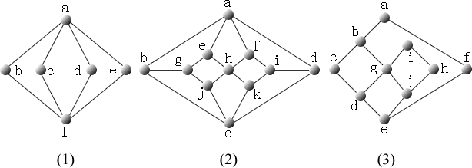
例
例 下图所示的3个图都是二部图，它们中的哪些是哈密顿图?哪些是半哈密顿图?为什么?

Slide 32
例（续）
例 下图所示的3个图都是二部图，它们中的哪些是哈密顿图?哪些是半哈密顿图?为什么?
解 在图1中,互补顶点子集
V₁={a,f},V₂={b,c,d,e}.
设此二部图为G₁=<V₁,V₂,E>.
p(G₁-V₁)= |V₂|=4 > |V₁|= 2.
由定理15.6及其推论可知,G₁不是哈密顿图，也不是半哈密顿图.
Notes:
定义14.23 设 G=<V,E>为一个无向图，若能将 V分成 V₁和V₂(V₁∪V₂=V，V₁∩V₂=∅)，使得 G 中的每条边的两个端点都是
一个属于V₁，另一个属于V₂，则称 G 为二部图 ，称V₁和V₂为互补顶点子集，常将二部图G记为<V₁,V₂,E>.
定理15.6 设无向图G=<V,E>是哈密顿图，对于任意V₁⊂V且
V₁≠∅，均有 p(G−V₁) ≤ |V₁|

Slide 33
例（续）
例 下图所示的3个图都是二部图，它们中的哪些是哈密顿图?哪些是半哈密顿图?为什么?
设图为G₂=<V₁,V₂,E>,其中V₁={a,g,h,i,c},V₂={b,e,f,j,k,d}.
p(G₂-V₁)=|V₂|=6 > |V₁|=5.
由定理15.6可知,G₂不是哈密顿图.而baegjckhfid是条哈密顿通路,故G₂是半哈密顿图.

Slide 34
例（续）
例 下图所示的3个图都是二部图，它们中的哪些是哈密顿图?哪些是半哈密顿图?为什么?
在图中，abcdgihjefa是一条哈密顿回路，所以它是哈密顿图，设这个图为G₃=<V₁,V₂,E>，其中V₁={a,c,g,h,e},V₂={b,i,f,d,j}.
此处有|V₁|=|V₂|
p(G₃-V₁)=|V₂|=|V₁|
Notes:
p(G₃-V₁)=|V₂|=5 = |V₁|=5

Slide 35
关于上例的进一步说明
一般情况下，设二部图G＝<V₁,V₂,E>，|V₁|≤|V₂|，且|V₁|≥2，|V₂|≥2，由定理15.6及其推论可以得出下面结论：
(1) 若G是哈密顿图，则 |V₁|＝|V₂|
(2) 若G是半哈密顿图，则 |V₂|＝|V₁|+1
(3) 若|V₂|>|V₁|+1，则G不是哈密顿图，也不是半哈密顿图
Notes:
由上例可总结出，关于二部图的一般规律
但是，对于完全二部图，会有：
又：对于Kn,n，也就是|V1|=|V2|,
对于G中任意两个不相邻的顶点v_{i},v_{j}，均有
d(v_{i})+d(v_{j}) = n
故，Kn,n一定是哈密顿图
所以，(1)也是充分条件
类似，(2)也是充分条件

Slide 36
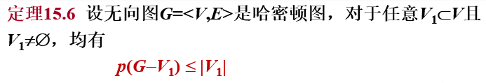
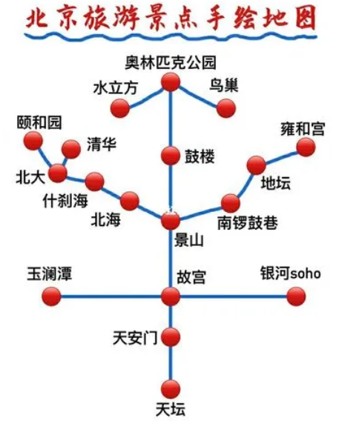
例
例2 设G为n阶无向连通简单图，
若G中有割点或桥，则G不是哈密顿图.
证 方法一：（利用定理15.6 ）
设v为割点，则 p(G−v) ≥ 2
根据定理15.6，可得:有割点的图不是哈密顿图.
又，K₂有桥，它显然不是哈密顿图.
除K₂外，其他有桥的图（连通的）均有割点. 故得证.
> |{v}| =1
方法二：反证法
如果图G是哈密顿图，则必存在哈密顿回路，即所有结点均在一个回路中，此时删除任意一个结点后的图仍是连通的，于是图G的任何点均不是割点，产生矛盾，即:有割点的图不是哈密顿图.
…….
Notes:
前面讲过：有桥的图不是欧拉图，欧拉图中可以有割点
首先证明出有割点的图不是哈密顿图，然后再基于此证明有桥的情况，
只有两种，两点一边的，和其他的（如果有桥,则连结桥的两个结点必有一个是结点是割点）
若一个图不满足定理15.6中的条件，它一定不是哈密顿图

Slide 37
无向半哈密顿图的一个充分条件
定理15.7 设G是n阶无向简单图，若对于任意不相邻的顶点v_{i},v_{j}，均有
d(v_{i})+d(v_{j}) ≥ n−1 (∗)
则G 中存在哈密顿通路.
证明线索：
(1) 由(∗)证G连通
(2) Γ = v₁v₂…v_{l} 为G中极大路径. 若l = n, 证毕.
(3) 否则，证G 中存在过Γ上所有顶点的圈C，由(1) 知C外存在与C上某顶点相邻顶点，从而得比Γ更长的路径，重复 (2) –(3) ，最后得G中哈密顿通路.
Notes:
若此路径的始点或终点与路径外的顶点相邻，就将它们扩到路径中来，继续这一过程，直到最后得到的路径的两个端点不与路径外的顶点相邻为止.

Slide 38
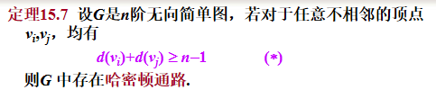
无向哈密顿图的一个充分条件
推论 设G为n (n≥3) 阶无向简单图，若对于G中任意两个
不相邻的顶点v_{i},v_{j}，均有
d(v_{i})+d(v_{j}) ≥ n （∗∗）
则G中存在哈密顿回路，从而G为哈密顿图.
证明线索：
由定理15.7得Γ = v₁v₂…v_{n} 为G中哈密顿通路.
若(v₁,v_{n})∈E(G)，得证.
否则利用（∗∗）证明存在过v₁, v₂,…, v_{n}的圈(哈密顿回路).

Slide 39
练习
请问以下两图是否为哈密顿图？
Notes:
两图都是哈密顿图，因为任意两顶点的度数之和都等于顶点数

Slide 40
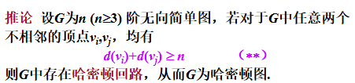
几点说明
1.定理15.7是半哈密顿图的充分条件，但不是必要条件.
长度为n−1（n≥4）的路径构成的图不满足 d(v_{i})+d(v_{j}) ≥ n-1 条件，但它显然是半哈密顿图.
2. 定理15.7的推论同样不是哈密顿图的必要条件.
G为长为n的圈，不满足 d(v_{i})+d(v_{j}) ≥ n 条件，但它当然是哈密顿图
Notes:
对于1来说，彼得松图也是一个实例，不满足d(v_{i})+d(v_{j}) ≥ n-1 这个条件，但是它显然是半哈密顿图，

Slide 41
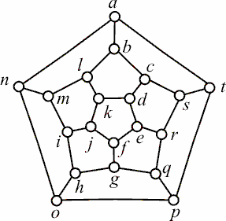
判断某图是否为哈密顿图方法
判断某图是否为哈密顿图至今还是一个难题.
总结判断某图是哈密顿图或不是哈密顿图的某些可行的方法.
1. 观察出哈密顿回路.
例3 右图(周游世界问题)是哈密顿图
易知
a b c d e f g h i j k l m n p q r s t a
为图中的一条哈密顿回路.
注意，此图不满足
定理15.7的推论的条件.

Slide 42
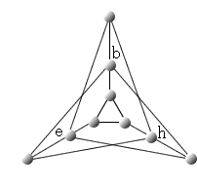
判断某图是否为哈密顿图方法
2．满足定理15.7推论的条件（∗∗）.
例4 完全图K_{n} (n≥3) 中任何两个顶点u,v，均有
d(u)+d(v) = 2(n−1) ≥ n（n≥3），
所以K_{n}为哈密顿图.
3．破坏定理15.6的条件的图不是哈密顿图.
例5 取V₁＝{b,e,h}，从图中删除V₁得4个连通分支，
由定理15.6可知，它不是哈密顿图

Slide 43
判断下列图哪些是 E 图、H图？
Notes:
欧拉图无奇数度顶点
哈密顿图：能找一个经过全部顶点的圈
定理15.6 设无向图G=<V,E>是哈密顿图，对于任意V₁⊂V且
V₁≠∅，均有 p(G−V₁) ≤ |V₁|
有违反定理15.6的，就不是H

Slide 44
应用实例1
例：某地有5个景点，若每个景点均有两条道路与其它景点(不同)相通，问是否可经过每个景点恰好一次游完这5个景点？
解：设5个景点分别为v₁,v₂,…,v₅，作无向简单图G＝<V,E>，
其中V＝{v₁,v₂,…,v₅}，∀v_{i},v_{j}∈V，且i≠j，
若v_{i}与v_{j}之间有道路相通，就在v_{i},v_{j}之间连无向边(v_{i},v_{j})，
由此组成边集合E，则G为5阶无向简单图，
∀v_{i}∈V，d(v_{i})为与v_{i}有道路相通的景点数。
由已知条件可知，∀v_{i},v_{j}∈V且i≠j，均有d(v_{i})+d(v_{j})=4。
故：d(v_{i})+d(v_{j})≥5-1
由定理15.7可知，G中存在哈密顿通路，本题有解。
Notes:
定理15.7 设G是n阶无向简单图，若对于任意不相邻的顶点v_{i},v_{j}，均有
d(v_{i})+d(v_{j}) ≥ n−1 (∗)
则G 中存在哈密顿通路.
此题中两顶点无论相邻还是不相邻，度数之和都大于等于4
此题不满足 d(v_{i})+d(v_{j}) ≥ n 条件，但是哈密顿图

Slide 45
应用实例2
例：在某次国际会议的预备会议中，共有8人参加，他们来自不同的国家。已知他们中任何两个无共同语言的人中的每一个与其余有共同语言的人数之和大于或等于8，问能否将这8个人排在圆桌旁，使其任何人都能与两边的人交谈。
解：设8个人分别为v₁,v₂,…,v₈，作无向简单图G＝<V,E>，
其中V＝{v₁,v₂,…,v₈}，∀v_{i},v_{j}∈V，且i≠j，
若v_{i}与v_{j}有共同语言，就在v_{i},v_{j}之间连无向边(v_{i},v_{j})，
由此组成边集合E，则G为8阶无向简单图，
∀v_{i}∈V，d(v_{i})为与v_{i}有共同语言的人数。
由已知条件可知，∀v_{i},v_{j}∈V(i≠j)且(v_{i},v_{j} )∉E ，
均有d(v_{i})+d(v_{j})≥8
由定理15.7的推论可知，G中存在哈密顿回路，
按照一条哈密顿回路的顺序安排座次即可。
哈密顿图是能将图中所有顶点都能安排在某个圈上的图
Notes:
圈中边各异点各异
定理15.7的推论 设G为n (n≥3) 阶无向简单图，若对于G中任意两个
不相邻的顶点v_{i},v_{j}，均有
d(v_{i})+d(v_{j}) ≥ n （∗∗）
则G中存在哈密顿回路，从而G为哈密顿图.

Slide 46
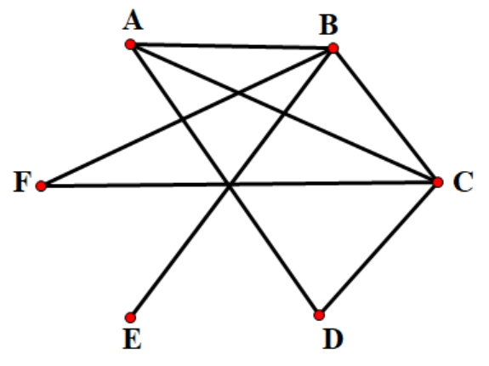
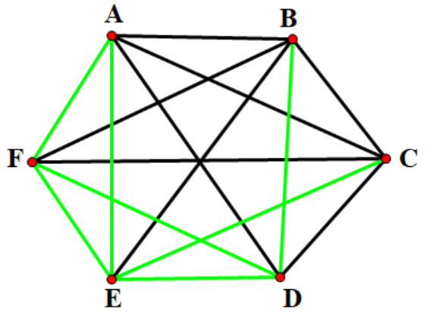
应用实例3
例：一个班级的学生共计选修A、B、C、D、E、F六门课程，其中一部分人同时选修D、C、A，一部分人同时选修B、C、F，一部分人同时选修B、E，还有一部分人同时选修A、B，期终考试要求每天考一门课，六天内考完，为了减轻学生负担，要求每人都不会连续参加考试，试设计一个考试日程表。
解：以每门课程为一个顶点,共同被选修的课程之间用边相连,来构造一个图（左图）,
按题意,相邻顶点对应课程不能连续考试,不相邻顶点对应课程允许连续考试,
因此,作左图的补图（绿色）,问题是在补图中寻找一条哈密顿通路。
如CEAFDB,就是一个符合要求的考试日程表

Slide 47
定理15.8 &定理15.9
定理15.8 设u,v为n阶无向简单图G中两个不相邻的顶点，且 d(u)+d(v) ≥ n，则G为哈密顿图当且仅当 G∪(u,v) 为哈密顿图. （ (u,v) 是加的新边 ）
定理15.9 若D为n（n≥2）阶竞赛图，则D中具有哈密顿通路.
Notes:
定理15.8 可以用来求图的闭包（证明过程见习题）
基图为完全图的，是竞赛图

Slide 48
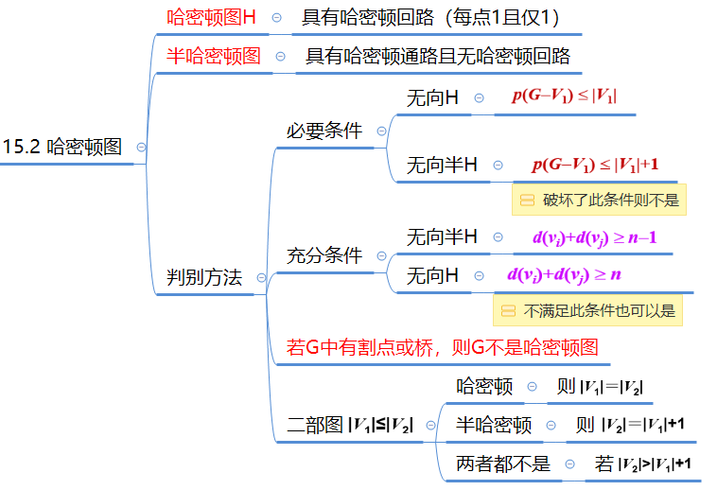
15.2 哈密顿图（回顾）

Slide 49
第十五章 欧拉图与哈密顿图
主要内容
15.1 欧拉图
15.2 哈密顿图
15.3 最短路问题与货郎担问题
Notes:
中国邮递员问题是求最短欧拉回路
货郎担问题是求最短哈密顿回路 Traveling Salesman Problem，即旅行商问题

Slide 50
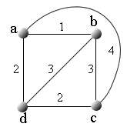
15.3 最短路问题与货郎担问题
定义15.3 给定图G = <V,E>，(G为无向图或有向图)，设
W:E→R (R为实数集)，对G中任意边e = (v_{i},v_{j}) (G为有向图
时，e = <v_{i},v_{j}>)，设W(e) = w_{ij}，称实数w_{ij} 为边e上的权，
并将w_{ij}标注在边e上，称G为带权图，
此时常将带权图G记作 <V,E,W>.

Slide 51
最短路问题
设带权图G = <V,E,W>（无向图或有向图），其中每一条边e的权W(e)为非负实数。 ∀u,v∈V，当u和v连通时（即u可达v ），称从u到v长度最短的路径为从u到v的最短路径，称其长度为从u到v的距离，记作d(u,v)。
约定：
1. d(u, u)=0
2. 当u和v不连通时（即u不可达v ）， d(u, v) = +∞
最短路问题：给定带权图G = <V,E,W>及顶点u和v，其中每一条边e的权W(e)为非负实数，求从u到v的最短路径。

Slide 52
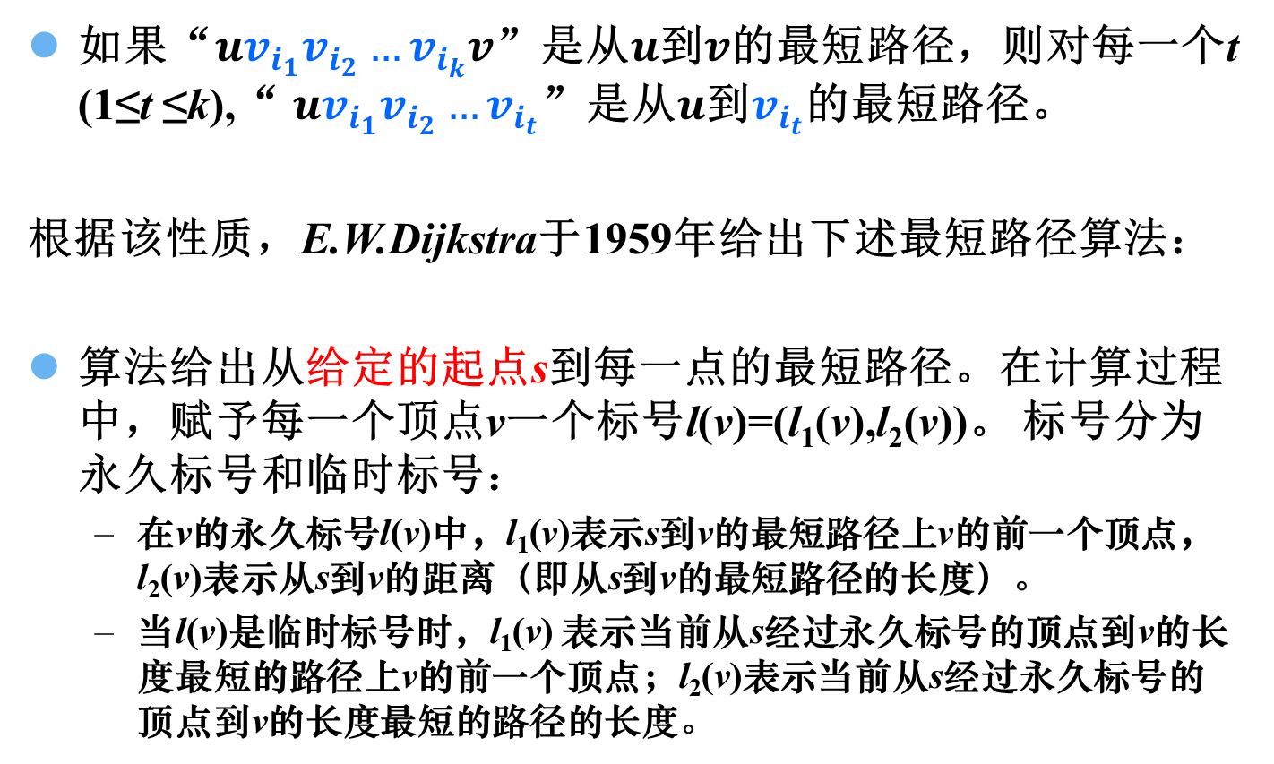
最短路问题
如果“$uv_{i_{1}}v_{i_{2}}…v_{i_{k}}v$”是从$u$到$v$的最短路径，则对每一个t (1≤t ≤k),“ $uv_{i_{1}}v_{i_{2}}…v_{i_{t}}$”是从$u$到$v_{i_{t}}$的最短路径。
根据该性质，E.W.Dijkstra于1959年给出下述最短路径算法：
算法给出从给定的起点s到每一点的最短路径。在计算过程中，赋予每一个顶点v一个标号l(v)=(l₁(v),l₂(v))。 标号分为永久标号和临时标号：
在v的永久标号l(v)中，l₁(v)表示s到v的最短路径上v的前一个顶点，l₂(v)表示从s到v的距离（即从s到v的最短路径的长度）。
当l(v)是临时标号时，l₁(v) 表示当前从s经过永久标号的顶点到v的长度最短的路径上v的前一个顶点；l₂(v)表示当前从s经过永久标号的顶点到v的长度最短的路径的长度。

Slide 53
Dijkstra标号法
输入：带权图G = <V,E,W>和s∈V，其中|V|=n ， ∀e∈E，W(e)≥0
输出：s到G中每一点的最短路径及距离
1. 令l(s)←(s,0) ，l(v) ←(s,+∞) ( v ∈V – { s } ) ，i←1 ，
l(s)是永久标号，其余标号均为临时标号，u←s (l(u):永久标号)
2. for 与u关联的临时标号的顶点v ( l(v):临时标号)
3. if l₂(u) + W(u,v) < l₂(v) then
l(v) ← (u , l₂(u) + W(u,v))
4. 计算 l₂(t) ← min{l₂(v)| v ∈V 且有临时标号 } ，
把l(t)改为永久标号
5. if i<n then
u ← t,i ← i+1, goto 2
计算结束时，对每一个顶点u，d(s,u) = l₂(u)，利用l₁(v)从u开始回溯找到s到u的最短路径。
Notes:
Min 表示的是极小值

Slide 54
例
V₂
6
V₅
3
2
3
2
V₁
7
V₃
V₇
3
8
5
V₄
2
2
V₆
v₂
v₃
v₄
v₅
v₆
v₇
step1
(v₁,+∞)
(v₁,+∞)
(v₁,+∞)
(v₁,+∞)
(v₁,+∞)
(v₁,+∞)
step2
(v₁,3)
(v₁,7)
(v₁,5)
(v₁,+∞)
(v₁,+∞)
(v₁,+∞)
step3
(v₁,3)
(v₂,5)
(v₁,5)
(v₂,9)
(v₁,+∞)
(v₁,+∞)
step4
(v₁,3)
(v₂,5)
(v₁,5)
(v₃,8)
(v₁,+∞)
(v₁,+∞)
step5
(v₁,3)
(v₂,5)
(v₁,5)
(v₃,8)
(v₄,7)
(v₄,13)
step6
(v₁,3)
(v₂,5)
(v₁,5)
(v₃,8)
(v₄,7)
(v₆,9)
step7
(v₁,3)
(v₂,5)
(v₁,5)
(v₃,8)
(v₄,7)
(v₆,9)

Slide 55
货郎担问题
设G=<V,E,W>为一个n阶完全带权图K_{n}，各边的权非负，且
有的边的权可能为∞. 求G中的一条最短的哈密顿回路，这就
是货郎担问题的数学模型.
完全带权图K_{n}（n≥3）中不同的哈密顿回路数
(1) K_{n}中有(n−1)! 条不同的哈密顿回路（定义意义下）
(2) 完全带权图中有(n−1)! 条不同的哈密顿回路
(3) 用穷举法解货郎担问题算法的复杂度为(n−1)！，
当n较大时，计算量极大
至今还没有找到解决货郎担问题的有效算法！

Slide 56
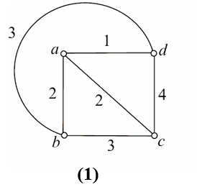
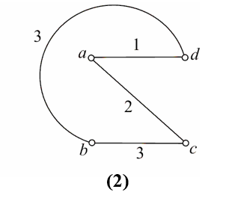
例6 求图中(1) 所示带权图K₄中最短哈密顿回路.
解 C₁= a b c d a, W(C₁)=10
C₂= a b d c a, W(C₂)=11
C₃= a c b d a, W(C₃)=9
可见C₃ (见图中(2)) 是最短的，其权为9.
Notes:
不计起点，不计顺时针还是逆时针

Slide 57
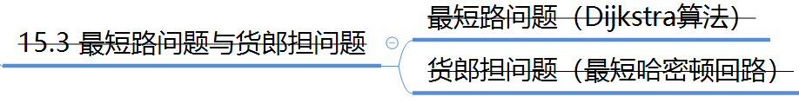
15.3 最短路问题与货郎担问题（回顾）

Slide 58
第十五章 欧拉图与哈密顿图（回顾）

